Slide 1
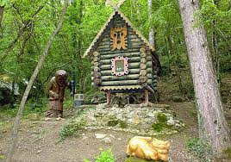
Подорож у казку…

Slide 2
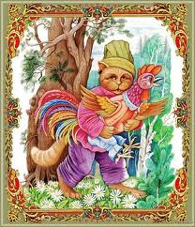
Сидить півник на печі , їсть смачненькі калачі. Тут лисичка прибігає, мерщій півника хапає. Біжить котик рятувати, в лисиці півника забрати.

Slide 3
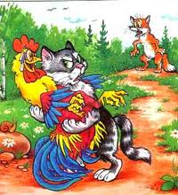
«Про котика і півника»

Slide 4
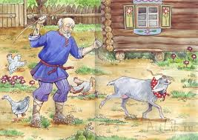
Вигнав дід козу із хати , та й пішла вона блукати. В зайця хатку відібрала. Всі козу ту виганяли. Рак козуню ущипнув, зайцю хатку повернув.

Slide 5
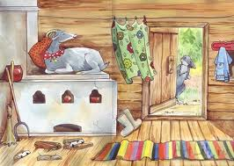
«Коза-дереза»

Slide 6
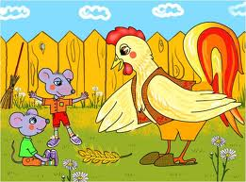
Знайшов півник колосок, Змолов борошна мішок. Спік негайно у печі пиріжки та калачі. Мишенят не пригощав, бо жоден з них не помагав.

Slide 7
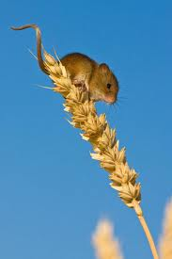
«Колосок»

Slide 8
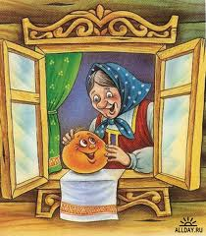
Що втекло від баби з дідом, Не сиділо на вікні. А зустрілось з зайченятком Й ну співать йому пісні?

Slide 9
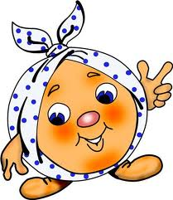
«Колобок»

Slide 11
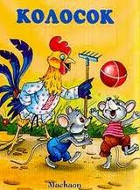
“Колосок”

Slide 13
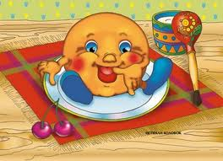
«Колобок»

Slide 14
Яйце

Slide 15
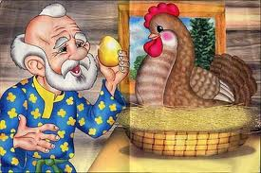
«Казка про курочку Рябу»

Slide 17
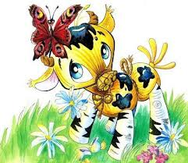
«Солом’яний Бичок»

Slide 18
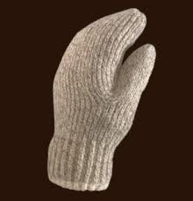

Slide 19
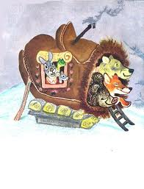
«Рукавичка»

